Slide 1
Test-Driven Development a.k.a. Test-First Programming
Systemudvikling, 1. semester

Slide 2
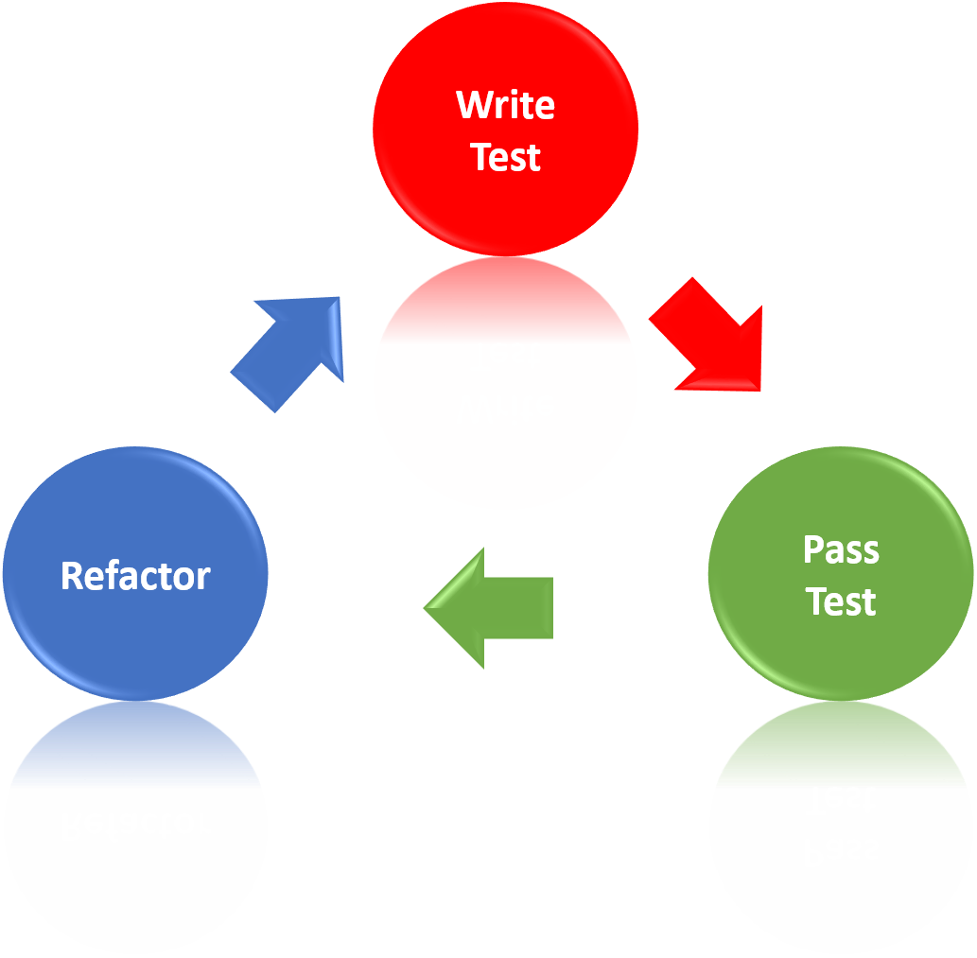
Test-Driven Development
Agil praksis fra Extreme Programming
Øger testbarheden af kildekoden
Fastholder fokus
Begrænser feature/scope creep
Øger tilliden til implementation
Begrænser frygt ifm. refaktorisering

Slide 3
TDD workflow
Aktivitetsdiagrammer er beskrevet i kap. 28 i [Larman 2004]

Slide 4

Green/Red Bar-mønstre
Teknikker der bidrager til progression i givne situationer
Green Bar-mønstre anvendes når testsuiten fejler
Red Bar-mønstre anvendes når testsuiten kører

Slide 5

Fake It (‘Til You Make It)
Green Bar-mønster
Implementer den simplest mulige løsning der opfylder en given testcase, fx
Returner en konstant i stedet for at implementere en beregning
Returner null hvis objektet ikke har betydning for testcasen
Tilføj en testcase til testlisten som påviser anvendelsen af Fake It

Slide 6
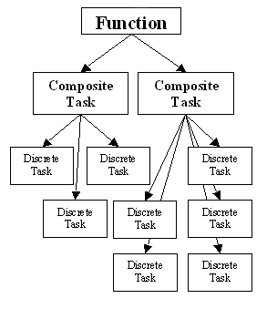

Fake It (‘Til You Make It)
Væsentlige fordele:
Fastholder fokus på ”at komme i mål”
Meget hurtig at anvende
Nedbryder komplekse opgaver
Hver enkelt anvendelse resulterer i en ekstra testcase
Undgå misbrug
Brug Fake It til at holde fokus på at komme videre

Slide 7
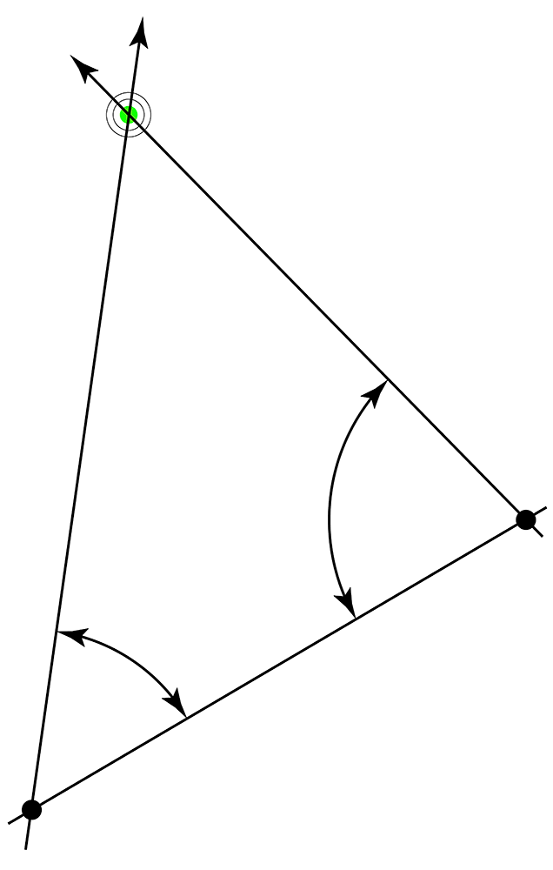
Triangulation
Green Bar-mønster
Abstraktion (fx en algoritme) opbygges vha. adskillige datapunkter (testcases)
Sikrer at Fake It ikke giver problemer
Skiftevis brug af Fake It og Triangulation kan bidrage til gradvis konstruktion af komplekse algoritmer

Slide 8

One Step Test
Red Bar-mønster
Implementer den testcase som du føler er lettest at få til at fungere
Implementering af test og kode må højest tage et overskueligt antal minutter
Husk at Fake It kan bidrage her!

